Slide 1
Le métier de developpeur

Slide 2
Être développeur
De nos jours le métier de développeur a beaucoup évolué → utilisation de l’IA
Mais l’essence même du métier en est que meilleur ! ➔ Le plus gros de notre travail est dans le design de la solution et pas dans le code
Exemple de fonctionnement d’une équipe :
Analyste Fonctionnel
Equipe métier (product Owner et/ou Business Analyst)
Equipe de développeur
Aide à la communication entre la technique et le métier
A la connaissance métier de l’application, le process, donne les directives sans connaissance technique
Développe et design les nouvelles fonctionnalités
L’équipe métier réalise des JIRA avec le besoin, la présente aux analyste fonctionnel (et au développeur suivant l’équipe), ils discutent, posent des questions afin de s ’assurer que le besoin est clair. Les développeurs vont faire une analyse technique de celui-ci :
Quelle table faut-il créer ? Quelle colonne ? Quel type ?
Quels impacts cela a dans le code existant ?
Qu’est ce qui est nouveau ? Qu’est ce qui est réutilisable ?
Grace a celle-ci, le développeur en charge de l’analyse va la chiffrer → combien de temps cela prend ?
→ Cet exercice est assez compliqué ! C’est très fréquent d’être loin de la vérité au début, mais à force d’en faire nous sommes de plus en plus précis. Ce n’est pas grave de mettre un chiffrage élevé si cela correspond au besoin !
Cours Spring Boot — Java 17/21 — Spring Boot 3

Slide 3
Développer des applications
Java avec Spring Boot
Comprendre Spring Boot en partant de 0
Support de cours

Slide 4
Objectifs du cours
1
Découvrir et comprendre l’architecture d’une Application Spring
2
Connecter une application a une base de données
3
Valider les données
4
Utiliser JPA, Hibernate et liquibase
5
Gérer les erreurs
6
Ecrire des tests
Cours Spring Boot — Java 17/21 — Spring Boot 3

Slide 5
Pourquoi utiliser Spring Boot ?
Démarrer rapidement un projet Java
Éviter une configuration complexe
Créer facilement des API REST → permet de communiquer via des requêtes HTTP
Se connecter à une base de données
Développer des applications maintenables et testables
Spring Framework fournit les fonctionnalités principales : injection de dépendances, gestion des composants, accès aux bases de données, sécurité, développement web, etc.
Spring Boot s’appuie sur Spring et évite une grande partie de la configuration nécessaire pour démarrer rapidement une application.
Cours Spring Boot — Java 17/21 — Spring Boot 3

Slide 6
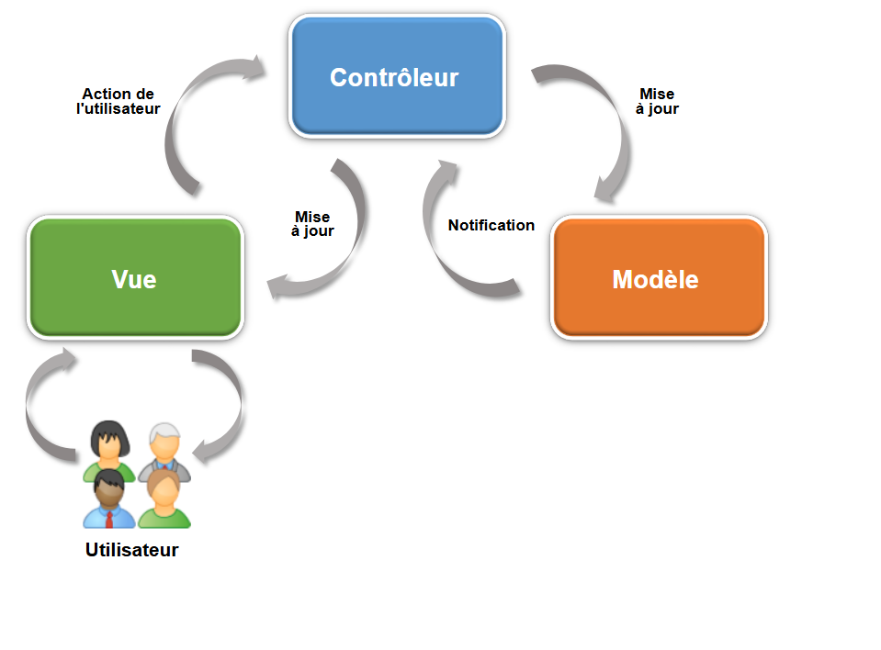
Structure d’un projet Spring Boot
Se base sur un modèle MVC (model-view-controller)
Vue = notre application front (ce que voit l’utilisateur)
Modèle = notre modèle de donnée → BDD
Contrôleur = ce qu’il y a entre les deux → Notre point d’entrée du backend
Cours Spring Boot — Java 17/21 — Spring Boot 3

Slide 7
Architecture d’une application Spring Boot
Client Web / Mobile
↓
REST Controller
↓
Service métier
↓
Repository JPA
↓
Base PostgreSQL
/!\ Il s’agit d’une organisation courante, mais il se peux qu’elle diffère
Cours Spring Boot — Java 17/21 — Spring Boot 3

Slide 8
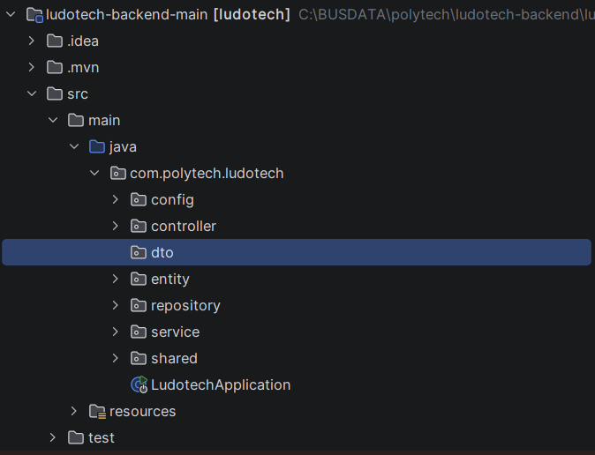
Structure d’un projet Spring Boot
controller : reçoit les requêtes HTTP (requête envoyer par le front end)
service : contient la logique métier (ce qu’on fait de cette requête, action a faire ensuire avec)
repository : communique avec la base
entity : représente les tables de la base
dto : représente les données échangées
exception : contient les erreurs personnalisées (dans le dossier shared)
resources : configuration et fichiers statiques
Cours Spring Boot — Java 17/21 — Spring Boot 3

Slide 9


Structure
Envoie d’une requête par un utilisateur
Réponse HTTP
BDD
Controlleur
Service
Repository
entity
entity
entity
DTO <-> Entity
Cours Spring Boot — Java 17/21 — Spring Boot 3

Slide 10
Les différents éléments qui constituent l’application

Slide 11
Les Contrôleurs

Slide 12
Structure
Envoie d’une requête par un utilisateur
Réponse HTTP
BDD
Controlleur
Service
Repository
entity
entity
entity
DTO <-> Entity
Cours Spring Boot — Java 17/21 — Spring Boot 3

Slide 13
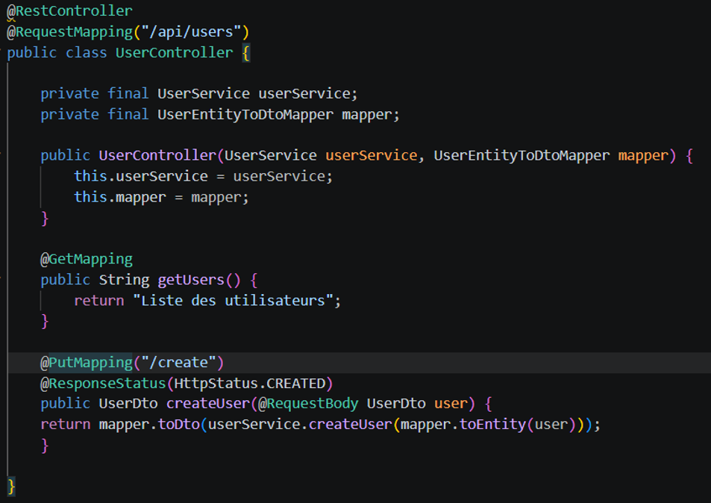
Les contrôleurs
Le contrôleur va recevoir différents appels du front-end afin de faire diverses actions sur les données. Les plus connus sont :
GET : récupérer une ressource
POST : créer une ressource
PUT : modifier une ressource
DELETE : supprimer une ressource
Afin de communiquer avec le front pour dire si l’action s’est bien passée ou non il va envoyer un code HTTP par exemple :
200 OK : requête réussie
201 Created : ressource créée
404 Not Found : ressource introuvable
500 Internal Server Error : erreur serveur
Il en existe de nombreux autre
Cours Spring Boot — Java 17/21 — Spring Boot 3

Slide 14
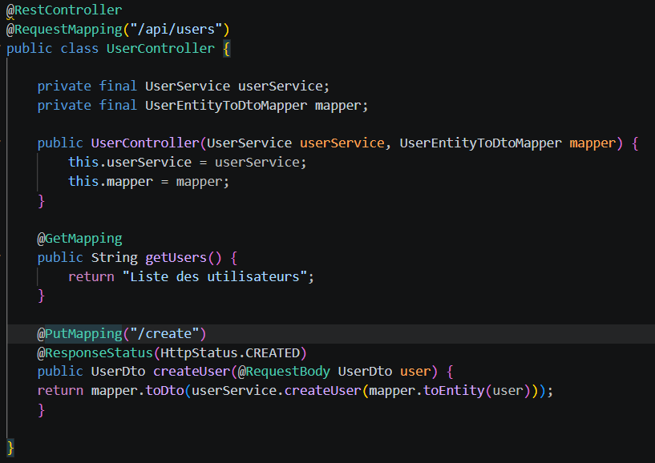
Le contrôleur
Les annotations permettent de déclarer le rôle des classes et des méthodes. Spring les détecte ensuite pour configurer automatiquement une partie de l’application. Cela ce passe par tous les @Annotations
Par exemple pour un controlleur : @RestController
Ensuite pour savoir sur quel endpoint il doit être connecté (le lien qui sera donner au front end) on precise le chemin generique via @RequestMapping(« /chemin »).
Cours Spring Boot — Java 17/21 — Spring Boot 3

Slide 15
Le contrôleur
Les différentes opérations CRUD (create, read, update, delete) :
Get : @GetMapping(« /lien ») → ici le lien n’est pas obligatoire, si pas préciser on récupère celui du @RequestMapping. Cependant si on doit faire plusieurs Get il faudra donner des liens différents, celui préciser au get vient s’ajouter à la suite du générique
Post : @PostMapping(« /lien »)
Put : @PutMapping(« /lien »)
Delete : @DeleteMapping(« /lien »)
Il est aussi possible de mettre un chemin qui varie en fonction d’un paramètre. Par exemple pour faire un findById, le front risque de vouloir appeler un endpoint en fonction de l’id de l’objet. Pour ca : @GetMapping("/{id}") et surtout les variables de la méthode doit être : findById(@PathVariable Long id)
Le @RequestBody de l’exemple permet de préciser qu’il est obligatoire de passer un objet au backend. En pratique, on évite d’utiliser @RequestBody avec une requête GET. On utilise plutôt @RequestParam ou @PathVariable.
Cours Spring Boot — Java 17/21 — Spring Boot 3

Slide 16
Les Services

Slide 17
Structure
Envoie d’une requête par un utilisateur
Réponse HTTP
BDD
Controlleur
Service
Repository
entity
entity
entity
DTO <-> Entity
Cours Spring Boot — Java 17/21 — Spring Boot 3

Slide 18
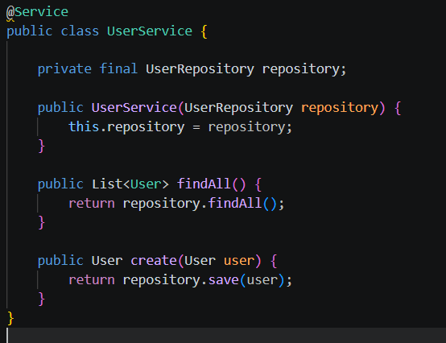
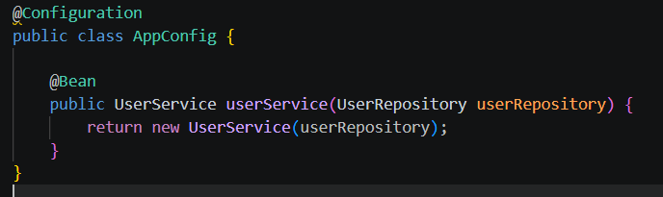
Les Services
Le service sera appelé par le contrôleur par injection de dépendance. 2 solutions s’offrent à nous:
Déclarer cette dépendance « à la main »
Mettre des annotations Spring pour qu’il le fasse tout seul
Dans le premier cas il faut donc faire un fichier de configuration et déclarer un @Bean
Cette solution peut être utile dans certaine situation mais c’est assez lourd à implémenter.
Pour s’éviter de le faire il faut donc mettre l’annotation @Service en haut de la classe.
Cours Spring Boot — Java 17/21 — Spring Boot 3

Slide 19
Les Services
Le service a pour but d’implémenter la logique de votre application sans faire d’opération en direct avec la base de données. Pour cela il va faire appel au Repository qui lui renverra les données nécessaires.
Il faut toutefois faire attention à que vos méthodes ne soit pas trop complexe pour permettre de bien maintenir votre code dans le futur. Si se n’est pas maintenable c’est du code jetable car il sera surement plus simple de reconstruire que de comprendre l’existant
Cours Spring Boot — Java 17/21 — Spring Boot 3

Slide 20
Les Entity

Slide 21
Structure
Envoie d’une requête par un utilisateur
Réponse HTTP
BDD
Controlleur
Service
Repository
entity
entity
entity
DTO <-> Entity
Cours Spring Boot — Java 17/21 — Spring Boot 3

Slide 22
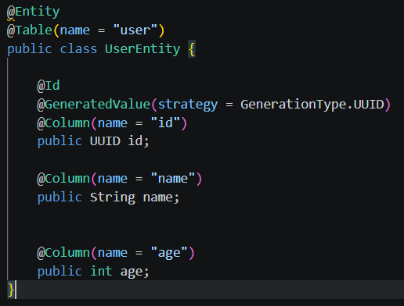
Les Entity
Une entité est un objet qui représente les données en base de données. C’est une classe Java qui permet de manipuler les objets qu’on souhaite.
Lorsqu’on la construit il faut mettre l’annotation @Entity afin que Spring soit en capacité de voir l’objet comme tel et donc de l’utiliser correctement avec JPA.
Afin de savoir la table en base de données à laquelle l’entité est lié il faut précisé @Table(name= )
Pour chaque colonne de la table il faut indiqué le nom de la colonne et indiqué laquelle est la clé primaire.
Dans l’exemple, on peut voir un nouveau type java : UUID. Ce type correspond a une chaine de caractère générée aléatoirement. En indiquant @GeneratedValue(), on indique a Spring qu’il faut créer l’id au moment du save(). Il existe de nombreuse stratégie.
Cours Spring Boot — Java 17/21 — Spring Boot 3

Slide 23
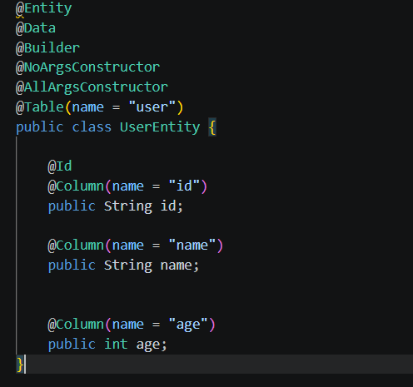

Les Entity
Pour aller plus loin, Spring permet d’éviter d’écrire les Getter et les Setter à la main. Pour cela il faut ajouter l’annotation @Data mais celle-ci fonctionne seulement avec @NoArgsConstructor.
Une autre possibilité est d’ajouter @Builder qui est associé à @AllArgsConstructor. Celle-ci permet de faire :
Cours Spring Boot — Java 17/21 — Spring Boot 3

Slide 24
Les Repository

Slide 25
Structure
Envoie d’une requête par un utilisateur
Réponse HTTP
BDD
Controlleur
Service
Repository
entity
entity
entity
DTO <-> Entity
Cours Spring Boot — Java 17/21 — Spring Boot 3

Slide 26
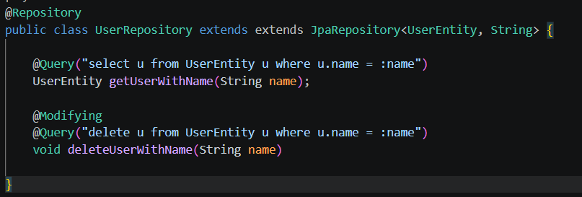
Les Repository
Pour communiquer avec la base de données, nous pouvons utiliser des repositories.
Pour faciliter les traitements nous allons utiliser JPA.
JPA (Java Persistence API) est une spécification Java qui définit une manière standard de sauvegarder et de récupérer des objets Java dans une base de données relationnelle.
Elle permet de faire le lien entre :
les classes Java, appelées entités
les tables de la base de données
les attributs des classes
les colonnes des tables
Type de l’id de l’entité
Cours Spring Boot — Java 17/21 — Spring Boot 3

Slide 27
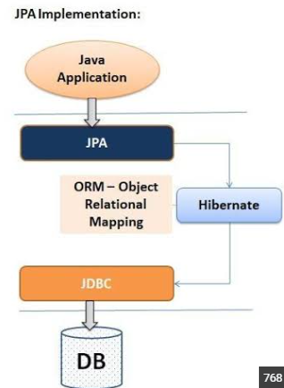
Les Repository
En étendant une interface comme JpaRepository, nous bénéficions de nombreuses méthodes déjà implémentées, par exemple :
findAll() pour récupérer toutes les entités ;
findById() pour rechercher une entité par son identifiant ;
save() pour insérer ou modifier une entité ;
deleteById() pour supprimer une entité.
Spring Data JPA permet également de créer certaines requêtes simplement en respectant une convention de nommage.
Par exemple : findByNameOrderByName(String name)
Pour préciser la requête que nous allons faire on met l’annotation @Query. Il est important de noter que certaines requêtes ne sont pas supportées dans ce cas il faut préciser nativeQuery=true. De plus si on veut faire un delete il est important de mettre en plus @Modifying
Cours Spring Boot — Java 17/21 — Spring Boot 3

Slide 28
Les DTO

Slide 29
Structure
Envoie d’une requête par un utilisateur
Réponse HTTP
BDD
Controlleur
Service
Repository
entity
entity
entity
DTO <-> Entity
Cours Spring Boot — Java 17/21 — Spring Boot 3

Slide 30
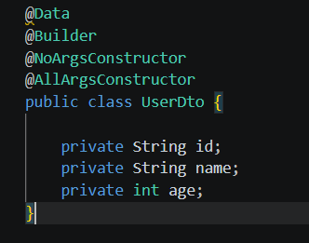
Les DTO (Data Transfer Object)
Les DTO sont des objets qui permettent de communiqué avec le front-end.
Par sécurité nous devons toujours passé par les DTO, l’entité peut contenir des données sensibles comme un mot de passe ou des données que l’on ne souhaite pas transmettre.
Cours Spring Boot — Java 17/21 — Spring Boot 3

Slide 31
Les Mappers

Slide 32
Structure
Envoie d’une requête par un utilisateur
Réponse HTTP
BDD
Controlleur
Service
Repository
entity
entity
entity
DTO <-> Entity
Cours Spring Boot — Java 17/21 — Spring Boot 3

Slide 33
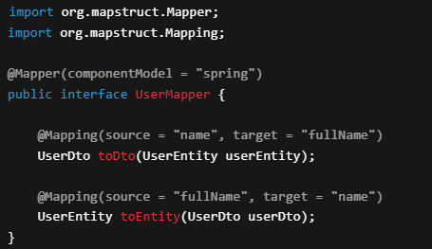
Les Mappers
Pour convertir une entité en DTO, on utilise généralement un mapper. Avec MapStruct, le mapper permet de définir les conversions entre les deux objets. MapStruct est une librairie.
L’annotation @Mapper(componentModel = "spring") indique à MapStruct de générer automatiquement l’implémentation du mapper et de l’enregistrer comme Bean Spring. Le mapper peut ensuite être injecté dans un service ou un contrôleur.
Lorsque les propriétés de l’entité et du DTO ont le même nom et des types compatibles, MapStruct réalise automatiquement le mapping.
Si les noms sont différents, on utilise l’annotation @Mapping. Si les types ne sont pas compatibles, il faut fournir une conversion personnalisée ou effectuer la conversion manuellement.
Cours Spring Boot — Java 17/21 — Spring Boot 3

Slide 34
Liquibase

Slide 35
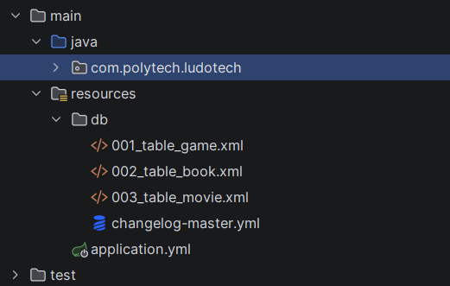
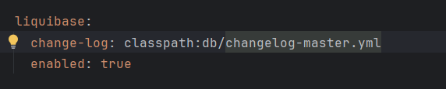
Liquibase
Afin de gérer au mieux la base de données, nous allons utiliser Liquibase afin de créer, modifier, supprimer les tables avec les quelles nous allons communiquer par la suite.
Les fichiers liquibases sont rangés dans le package resources, ensuite nous avons deux types de fichiers : yaml ou xml. Le fichier .yml permet de lister les différents fichiers .xml qui devront être exécuter.
Pour indiquer à l’application ou se situe le fichier .yml à charger, il faut le préciser dans le fichier application.yml.
Cours Spring Boot — Java 17/21 — Spring Boot 3

Slide 36
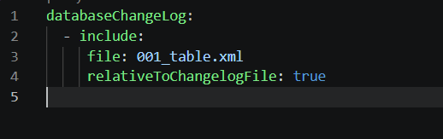
Liquibase
Syntaxe fichier .yml
Lorsqu’on va créer le fichier .xml, nous allons faire une succession de ChangeSet. Un changeset = une action à faire.
Il est possible de préciser des conditions avant de faire l’action afin d’éviter les erreurs. Si un changeSet a déjà était executé il ne se refera pas.
Lorsqu’on créer une table, on va pouvoir préciser les colonnes à mettre ainsi que le type de données et les différentes contraintes.
Il sera possible de venir modifier cette table via un nouveau changeset par la suite
Cours Spring Boot — Java 17/21 — Spring Boot 3

Slide 37
Liquibase
Pour suivre les migrations exécutées, Liquibase crée généralement deux tables dans la base de données :
DATABASECHANGELOG : contient la liste des changeSet déjà exécutés → permet de savoir les migrations appliquées
DATABASECHANGELOGLOCK : empêche plusieurs instances de Liquibase d’exécuter des migrations simultanément.
Pour rejouer un changeSet, vous pouvez supprimer la ligne correspondante dans DATABASECHANGELOG. Liquibase considérera alors cette migration comme nouvelle et l’exécutera à nouveau. Cette pratique doit toutefois être utilisée avec précaution et plutôt dans un environnement de développement.
Il est également important de ne pas modifier un changeSet déjà exécuté. Liquibase calcule une empreinte, appelée checksum, du contenu du changeSet. Si vous modifiez ce contenu après son exécution, le checksum enregistré ne correspondra plus au nouveau checksum. Liquibase détectera alors une incohérence et générera une erreur au démarrage de l’application.
➔Pour faire évoluer la base de données, il faut créer un nouveau changeSet.
Chemin d’acces
utilisateur
Nom du changeset
Cours Spring Boot — Java 17/21 — Spring Boot 3

Slide 38
Les transactions

Slide 39
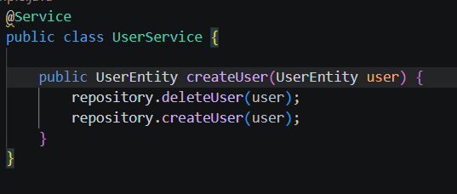
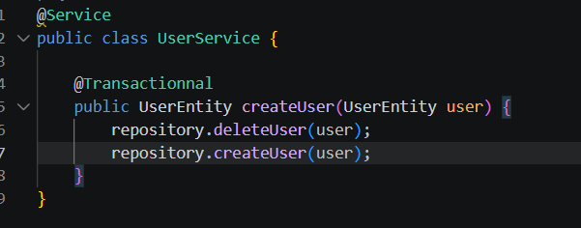
Transactions
Une transaction regroupe plusieurs opérations.
Dans le premier exemple il y a 2 transactions alors que dans le deuxième il y en a qu’une.
Exemple 1 :
Transaction 1 : delete
Transaction 2 : create
Le souci de cette approche est que si il y a un souci lors du create, le delete aura été effectué et donc l’utilisateur sera définitivement supprimé
Exemple 2:
Transaction : delete + create
Dans cette situation, si le create pose problème le delete ne sera pas appliqué donc nous reviendrons dans la situation initiale
➔ Suivant le besoin il faut donc utiliser le @Transactionnal
Cours Spring Boot — Java 17/21 — Spring Boot 3

Slide 40
Les tests

Slide 41
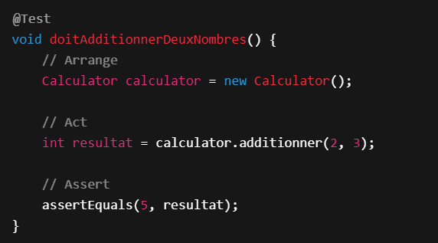
Tester une application Spring Boot
L’écriture de test est une chose tout aussi importante que votre code. Cela permettra de vérifier le bon comportement automatiquement. Il vous suffit de préparer votre jeu de données et d’écrire quelque ligne de plus.
Si par la suite vous venez à modifier votre code car le besoin évolue, le test permettra de vous assurer que les règles précédentes fonctionnent toujours. Ca permet de gagner du temps sur le long terme.
Exemple de test qui passe
Cours Spring Boot — Java 17/21 — Spring Boot 3

Slide 42
Tester une application Spring Boot
Il existe différents types de test :
Test unitaire
Test d’intégration
Test de non regression
Test End-to-end
Test d’acceptation
Chaque test à sa fonctionnalité : le test unitaire est rapide, ne nécessite pas de base de données alors que le test d’intégration va être plus long car il démarre toute l’application (et donc lancement de springboot), il demande une base de données mais permet de tester l’ensemble de fonctionnalité.
En fonction de votre rôle dans l’équipe vous ne ferez pas les mêmes tests. Le développeur va se concentrer sur les deux premiers, l’AF les deux suivants et le dernier sera fait par le BA. Ils seront donc effectués dans des environnements différents et avec des jeux de tests différents.
Cours Spring Boot — Java 17/21 — Spring Boot 3

Slide 43
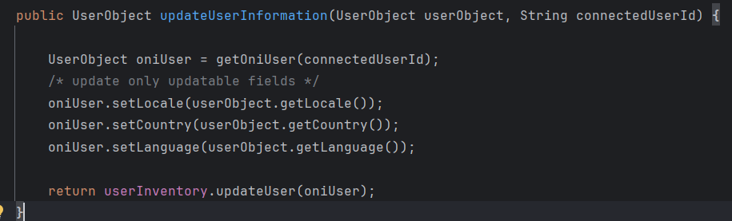
Tester une application Spring Boot
Le test unitaire va venir tester méthode par méthode. On va suivre toujours la même architecture :
Initialisation des données / préparation
Action réalisée
Vérification
Le premier exemple de test permet de tester une méthode simple.
Exemple de test qui passe
En revanche si nous avons une méthode comme le deuxième exemple, celui-ci fait appel à un service extérieur (userInventory)
Le test unitaire devra donc Mocker ce service, c’est-à-dire simuler le comportement qu’on souhaite voir.
Cours Spring Boot — Java 17/21 — Spring Boot 3

Slide 44
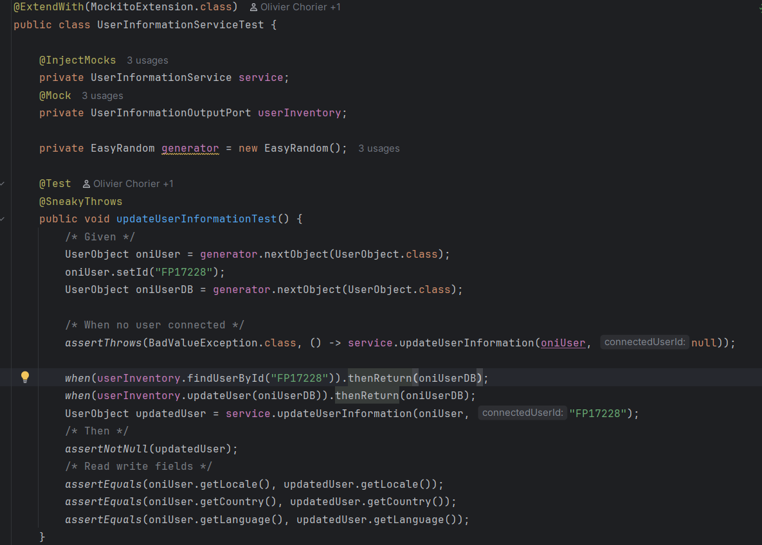
Tester une application Spring Boot
Initialisation + préparation
Méthode à tester
On peut observé deux choses : le @InjectMocks et le @Mock
Le premier permet d’injecter le service qu’on veut tester et le deuxième de simuler les services extérieurs.
On retrouve nos 3 étapes avec une subtilité : wen().thenReturn()
Ca permet de dire « quand tu fais le findById tu renvoie cet utilisateur »
Le test unitaire permet de tester plus précisément. Par exemple si vous avez plein de if else imbriqué vous pouvez mieux gérer votre jeu de donnée pour rentrer dans chaque branche
Action à tester
Vérification
TU associé
Cours Spring Boot — Java 17/21 — Spring Boot 3

Slide 45
Tester une application Spring Boot
Les tests d’intégration quand a eux vont tester l’intégrité d’un service en appelant aussi les service annexes. Lorsqu’un contrôleur est fait, on peut donc tester une de ses méthodes pour tout tester jusqu’à l’enregistrement en base de données.
Il y a plusieurs façons d’interagir avec la base de données. Pour le TP nous utiliserons une base H2 qui est une base virtuelle utilisée seulement durant l’exécution du test, elle se supprime après.
On peut aussi utilisé Zonky qui initialise une base visible sur Dbeaver ou encore Test Container.
Cours Spring Boot — Java 17/21 — Spring Boot 3

Slide 46
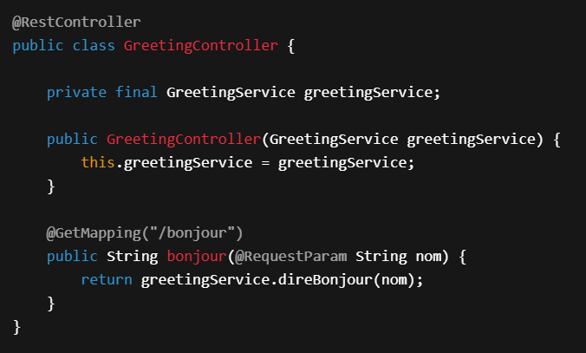
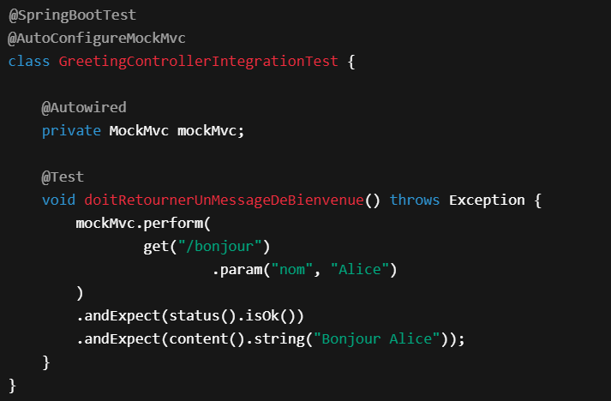
Tester une application Spring Boot
Lorsqu’on fait un test d’intégration on met l’annotation @SpringBootTest cela permet de préciser qu’on va lancer le context spring.
@AutoConfigureMockMvc permet de simuler les appel HTTP pour tester un controller
@Autowired demande à Spring de créer automatiquement l’objet nécessaire et de l’injecter là où il est utilisé
Pour tester un controlleur : .perform(methode(« url »).param())
On peut ensuite tester ce qui est renvoyer et cela aura tester le controlleur + service + repository
Cours Spring Boot — Java 17/21 — Spring Boot 3

Slide 47
Le TP

Slide 48
Installation pour le projet
2 options s’offrent à vous : PC Polytech ou PC perso
PC perso
IntelliJ + VS code
Git
Jdk 21 (via intelliJ File/Project Structure/ SDKs ou Latest Releases | Adoptium)
Dbeaver version community (Download | DBeaver Community)
Postgre (PostgreSQL: Downloads) + creation d’un user (user: postgres mdp: polytech)
Node mini v22 (Node.js — Télécharger Node.js®)
Angular cli (npm install -g @angular/cli
➔ Dans le terminal faire : node -v, npm - v pour vérifier que cela fonctionne
PC Polytech
Angular cli (npm install -g @angular/cli)
➔ Dans le terminal faire : node -v, npm - v pour vérifier que cela fonctionne
Cours Spring Boot — Java 17/21 — Spring Boot 3

Slide 49
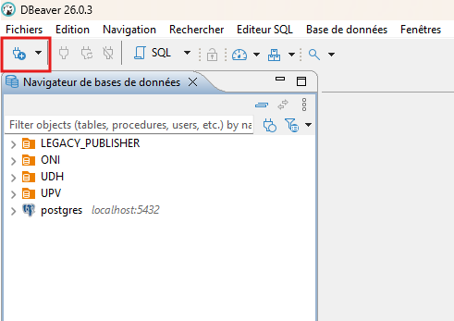
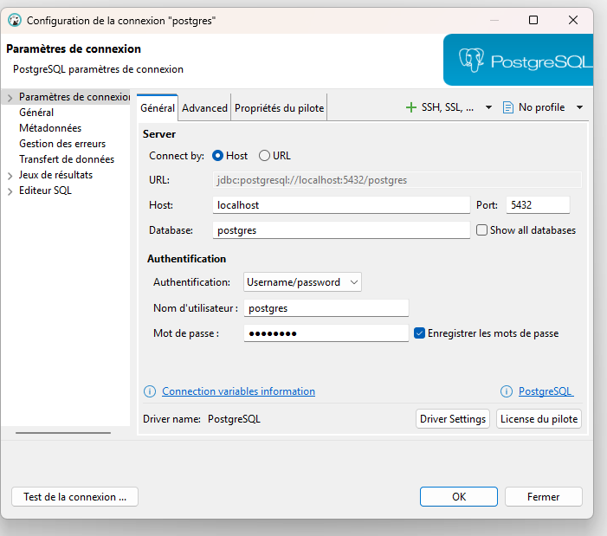
Lancement de DBeaver
1. Création d’une nouvelle connexion (choisir postgres)
2. Configuration de la connexion
User : postgres
Mdp : polytech
Cours Spring Boot — Java 17/21 — Spring Boot 3

Slide 50
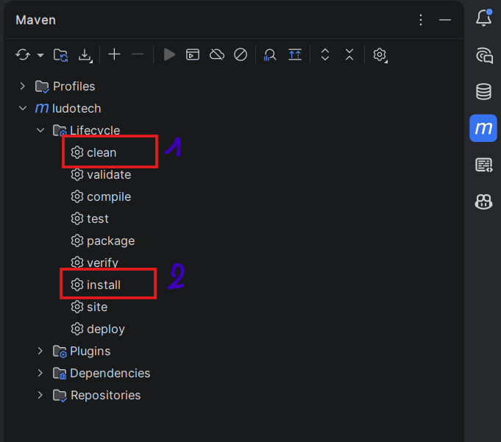
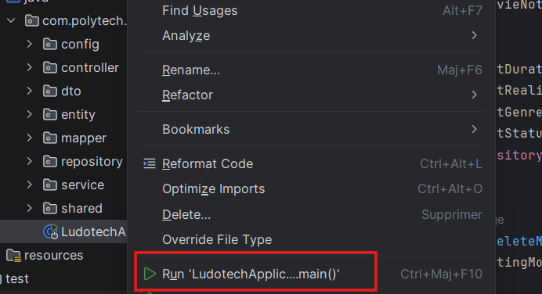
Récuperation du TP
Front-end : Estellemonv/ludotech-frontend-tp
Back-end : Estellemonv/ludotech-backend-tp
Pour le front : lancer VS code, ouvrir un terminal → faire npm install
  Dans le fichier package.json → modifier la ligne « start » : « ng serve » en « start » : « ng serve --poll=2000 »
  Une fois tout installer : npm start
Pour le back : lancer intelliJ, ouvrer le projet → configurer un sdk si pas déjà fait
  Dans l’onglet Maven (indiquer par un M sur la droite)
  Ensuite
Cours Spring Boot — Java 17/21 — Spring Boot 3

Slide 51
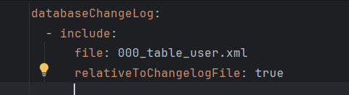
Premier Liquibase
Dans resources/db :
Créer un fichier changelog-master.yml
Créer un fichier 000_table_user.xml
  Mettre en en-tete :
<?xml version="1.0" encoding="UTF-8"?>
<databaseChangeLog
xmlns="http://www.liquibase.org/xml/ns/dbchangelog"
xmlns:xsi="http://www.w3.org/2001/XMLSchema-instance"
xsi:schemaLocation="
http://www.liquibase.org/xml/ns/dbchangelog
http://www.liquibase.org/xml/ns/dbchangelog/dbchangelog-4.21.xsd">
<changeSet>
…
</changeSet>
</databaseChangeLog>
Cours Spring Boot — Java 17/21 — Spring Boot 3

